Slide 1
BÁO CÁO ĐỒ ÁN CUỐI KỲ
Môn: Khoa học dữ liệu
GVHD: Thầy Trần trung kiên
Nhóm 3: 1612696 - phạm hoàng tín
1612796 - Trịnh thị tố uyên

Slide 2
NỘI DUNG
1. CÂU HỎI CẦN TRẢ LỜI
2. TRẢ LỜI CÂU HỎI:
2.1. THU THẬP DỮ LIỆU
2.2. TIỀN XỬ LÍ DỮ LIỆU
2.3. MÔ HÌNH HÓA DỮ LIỆU
3. TỔNG KẾT

Slide 3
1. CÂU HỎI CẦN TRẢ LỜI
Câu hỏi đưa ra:
Cho input: 1 bài báo có tiêu đề, có nội dung (dạng text) .
Đưa ra output: Phân loại văn bản ( bài báo) đã cho vào 1 trong 5 loại
(thế giới, giáo dục, thời sự, pháp luật, khoa học).
Trả lời được câu hỏi thì có lợi gì?
Nhiều trang là trang báo (viết bài, đăng bài) , có nhiều trang là tổng hợp tin tức ( là lấy bài từ các trang báo để đăng lại).
Mục đích: Phục vụ cho các trang tổng hợp tin tức, giúp phân loại bài viết.

Slide 4

2. TRẢ LỜI CÂU HỎI

Slide 5
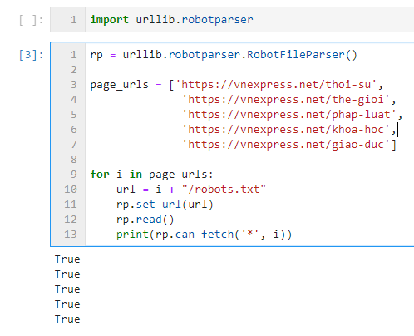
2.1. THU THẬP DỮ LIỆU
Nguồn: từ trang báoVnxpress
https://vnexpress.net/
Kiểm tra file robot.txt

Slide 6
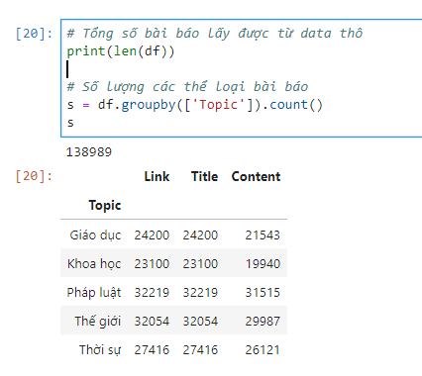
2.1 THU THẬP DỮ LIỆU
Cấu trúc data: train : test : validation = 6:2:2
Mô tả số lượng dữ liệu:

Slide 7
2.2 TIỀN XỬ LÝ DỮ LIỆU
Xóa các dòng có giá trị thiếu, giá trị trùng, len(Content) <= 50.
Ghép 2 cột Title và Content lại thành cột X
Chuyển data dạng chuỗi (trong cột X) thành dạng số: dùng Bag- of-Word và TF-IDF.

Slide 8
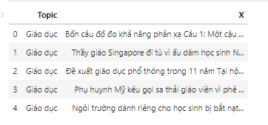
2.1. TIỀN XỬ LÍ DỮ LIỆU
Dữ liệu sau khi tiền xử lí

Slide 9
2.3. MÔ HÌNH HÓA DỮ LIỆU
Ý tưởng ban đầu sẽ dùng mô hình BERT để traning, tuy nhiên do cài đặt không thành công nên nhóm chuyển sang một mô hình khác.
Các mô hình dùng sự kết hợp Bag-of-Word + TF-IDF để vector hóa text, sau đó đưa các vector vào các mô hình phân lớp (K-NN, Naive-Bayes hoặc RandomForest).
Dùng các mô hinh phân lớp với các tham số khác nhau để chọn ra mô hình có độ chính xác cao nhất trên tập Val để chọn mô hình cuối cùng.
Cách xây dựng từ điển: sử dụng thư viện pyvi có sẵn để tách từ. Để chạy được model cần cài đặt thư viện pyvi trước bằng Anaconda Prompt qua dòng lệnh: pip install pyvi
Thêm thư viện trong Python để chạy tách từ: from pyvi import ViTokenizer, ViPosTagger

Slide 10
2.4 KẾT QUẢ THU ĐƯỢC:
Chọn ra mô hình có độ chính xác cao nhất trong 3 mô hình ( trên tập Validation) là: RandomForest với tham số n_jobs = 3.
Áp dụng mô hình vào tập test, thu được kết quả: 0.8655

